Slide 1

LECCIÓN JOVEN 13
HACIA LA ETERNIDAD
Apocalipsis 21-22
27 de junio de 2026 · II Trimestre 2026
Dr. Tito Goicochea M. · NEED - DSA · II Trimestre 2026

Slide 2

1
FASE 1 · MOTIVA (INICIA) — ¿Por qué es importante este estudio para mi vida?
Texto principal de la semana
Apocalipsis 21-22
Tema Central
Apocalipsis 21-22 presenta la meta final: Dios habitando con su pueblo para siempre, sin muerte, sin llanto, sin separación. Esta esperanza no es una fábula consoladora: es la promesa del Testigo Fiel y Verdadero (Apoc. 3:14). Crecer en nuestra relación con Dios hoy es prepararnos para la relación plena y eterna que viene.
GPS — Gran Pregunta de la Semana
¿Cómo la visión de la eternidad en Apocalipsis 21-22 cambia la manera en que vivimos, esperamos y crecemos en nuestra relación con Dios hoy?
Dr. Tito Goicochea M. · NEED - DSA · II Trimestre 2026

Slide 3

2
FASE 2 · EXPLORA — Tópico 1 de 3
01
IDEAS PRINCIPALES
Apocalipsis 21:1-5
Lo que desaparece no es la materia sino el dolor: ya no habrá muerte, ni llanto, ni lamento, ni dolor. Dios declara: «Hago nuevas todas las cosas». (Apoc. 21:1-4; Isa. 65:17)
La nueva creación
El centro de la promesa no son las comodidades del cielo sino la presencia de Dios: «El tabernáculo de Dios estará con los hombres». (Apoc. 21:3; 22:4; 1 Cor. 13:12)
¿Qué hace radicalmente diferente a la nueva creación de todo lo que conocemos ahora, y por qué «Dios habitará con ellos» es el corazón de la promesa?
La relación que comenzamos a cultivar aquí alcanza su plenitud allá: ver a Dios cara a cara, sin velos, sin fe incompleta. (2 Ped. 3:13)
💡 ILUSTRACIÓN
Clara tenía trece años cuando murió su padre. Un día el pastor leyó: «y ya no habrá muerte». Por primera vez, Clara no imaginó el cielo como algo lejano sino como el lugar donde esa silla dejaría de estar vacía.
Dr. Tito Goicochea M. · NEED - DSA · II Trimestre 2026

Slide 4
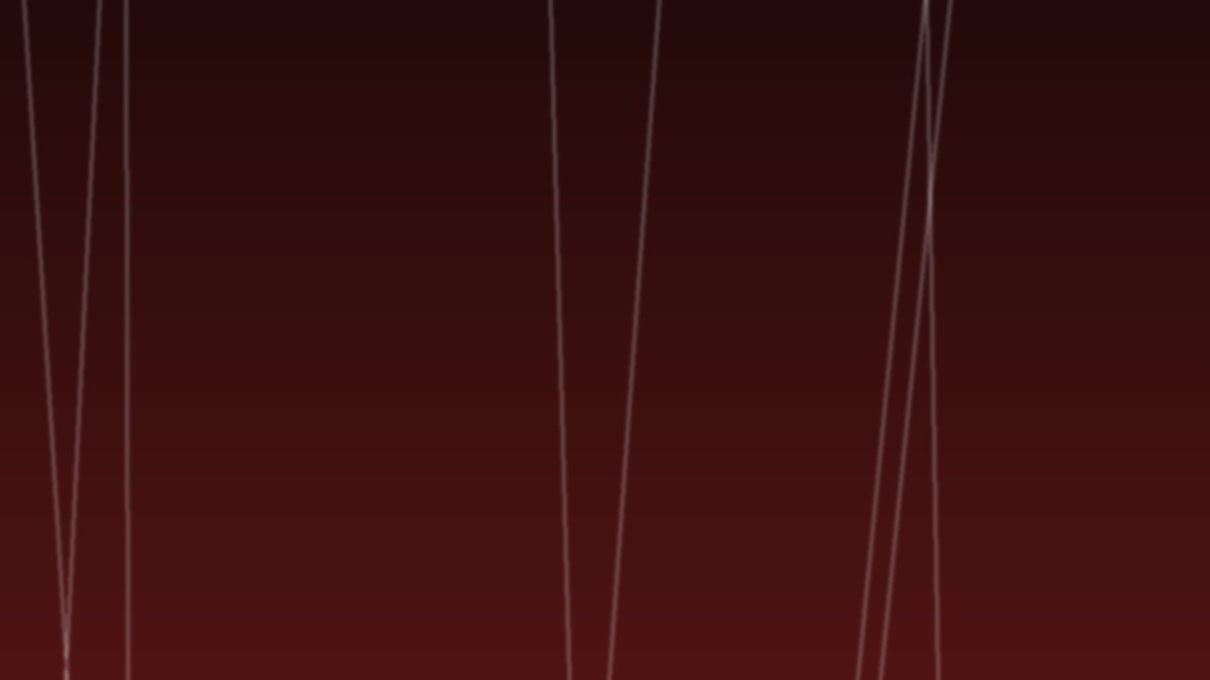
2
FASE 2 · EXPLORA — Tópico 2 de 3
02
IDEAS PRINCIPALES
Apocalipsis 21:9-27
Juan describe a la Nueva Jerusalén como una novia vestida para su prometido: la eternidad es una boda, una unión definitiva entre Dios y quienes lo amaron. (Apoc. 21:2, 9-11; Juan 14:1-3)
La ciudad santa
La ciudad no necesita sol ni luna: la gloria de Dios la ilumina. Sus puertas nunca se cerrarán: no habrá noche ni amenazas allí. (Apoc. 21:23-25; Isa. 60:11)
¿Qué simbolizan las características de la Nueva Jerusalén —sus muros, sus puertas, su luz— sobre el tipo de vida que Dios prepara para su pueblo?
Todo lo que nos roba la paz aquí queda fuera de esa ciudad para siempre. (Sal. 84:10; Apoc. 19:7)
💡 ILUSTRACIÓN
Una pareja cuenta los días para la boda porque sabe que ese día comenzarán a vivir juntos para siempre. La preparación no es una carga sino un deleite. Así debería sentirse crecer en la relación con Dios hoy.
Dr. Tito Goicochea M. · NEED - DSA · II Trimestre 2026

Slide 5

2
FASE 2 · EXPLORA — Tópico 3 de 3
03
IDEAS PRINCIPALES
Apocalipsis 22:1-7, 17
El río del agua de vida fluye del trono de Dios. El árbol de la vida da fruto cada mes: la eternidad no será monótona sino un crecimiento infinito en conocimiento y amor. (Apoc. 22:1-2; Juan 7:37-38)
La invitación final
«El Espíritu y la esposa dicen: ¡Ven!». Esta es la última invitación de la Biblia: viene hacia nosotros antes de que nosotros vayamos hacia allá. (Apoc. 22:17; Juan 6:37)
¿Qué ofrece Jesús en Apocalipsis 22:17 a toda alma sedienta, y cómo esa invitación conecta la esperanza de la eternidad con la decisión de hoy?
Jesús, el Testigo Fiel y Verdadero, cierra el libro con la misma invitación con que lo abrió: «Ven». (Apoc. 3:14; Mat. 11:28)
💡 ILUSTRACIÓN
La eternidad no será una sala de espera infinita. Será un universo entero por explorar junto a quien lo creó. Todo lo que la mente del joven desea explorar estará disponible sin límites, junto al mejor compañero posible: Jesús.
Dr. Tito Goicochea M. · NEED - DSA · II Trimestre 2026

Slide 6

3
FASE 3 · APLICA (REFLEXIONA) — Reflexión y aplicación a la vida
“
"El gran conflicto ha terminado. Ya no hay más pecado ni pecadores. Todo el universo está limpio. Una misma pulsación de armonía y júbilo late a través de la vasta creación. Del Ser que todo lo creó manan vida, luz y contentamiento por toda la extensión del espacio infinito. Desde el átomo más imperceptible hasta el mundo más grande, todas las cosas declaran que Dios es amor."
— Elena G. de White, El conflicto de los siglos
Reflexiona:
¿Cómo la esperanza de la eternidad en Apocalipsis 21-22 cambia la manera en que enfrentarás las pruebas y la rutina de esta semana? ¿Qué decisión de hoy está moldeada por lo que esperas para siempre?
Dr. Tito Goicochea M. · NEED - DSA · II Trimestre 2026

Slide 7

4
FASE 4 · CREA — MI DECISIÓN · Esta semana decido...
Mi decisión esta semana...
SÍ
NO
Esta semana vivo con la esperanza del Apoc. 21:4 como mi ancla: «ya no habrá más llanto ni dolor», y eso cambia cómo enfrento lo que duele hoy (Apoc. 21:4; Rom. 8:18; 2 Cor. 4:17).
1
SÍ
NO
Respondo a la invitación de Apoc. 22:17: «Ven». Me acerco a Jesús ahora, sin esperar el cielo para conocerlo mejor (Apoc. 22:17; Juan 6:37; Mat. 11:28).
2
SÍ
NO
Comparto la esperanza de la eternidad con alguien que lo necesita esta semana, porque una esperanza que no se comparte no cumple su propósito completo en este mundo (Apoc. 22:17; 1 Ped. 3:15).
3
SÍ
NO
«Secará todas las lágrimas de ellos, y ya no habrá muerte, ni llanto, ni lamento, ni dolor.» (Apoc. 21:4)
Dr. Tito Goicochea M. · NEED - DSA · II Trimestre 2026

Slide 8

¡Gracias!
Lección Joven 13 · Hacia la eternidad
Dr. Tito Goicochea M.
NEED - DSA · II Trimestre 2026
Dr. Tito Goicochea M. · NEED - DSA · II Trimestre 2026

